Slide 1
Grafos e Algoritmos Computacionais
Prof. Henrique Batista da Silva
henriquebsilva@outlook.com.br

Slide 2
Descrição
Disciplina: Grafos e Algoritmos Computacionais
Carga Horaria: 68 horas
Curso: Sistemas de Informação
Professor: Henrique Batista da Silva
Período Letivo: 2016/2

Slide 3
Ementa
Introdução
Conceitos, estruturas de dados.
Caminhos e circuitos
Algoritmos de travessia, grafos Eulerianos e Hamiltonianos.
Conectividade de vértices e arestas.
Fluxos de redes.
Árvores.
Coloração.
Particionamento
Independência e dominância, cobertura e vértices e arestas.

Slide 4
Processo de avaliação
O processo de avaliação será baseado em dois módulos valendo 40 pontos e o Trabalho Interdisciplinar no valor de 20 pontos.
Módulo 1
P1 – Primeira prova – 30 pontos (individual e sem consulta).
E1 – Exercícios em sala e extraclasse – 10 pontos.
Módulo 2
P2 – Segunda prova – 30 pontos (individual e sem consulta).
E2 – Exercícios em sala e extraclasse – 10 pontos.
Trabalho interdisciplinar - 20 pontos.
Reavaliação: o aluno que não atingir 60 pontos poderá realizar uma prova de reavaliação no valor de 40 pontos. A nota da reavaliação substituirá a menor nota obtida em um dos dois módulos supracitados.

Slide 5
Datas
03/Outubro - Prova 1 - 30 pontos.
21/Novembro - Prova 2 - 30 pontos.
28/Novembro - Reavaliação - 40 pontos.

Slide 6
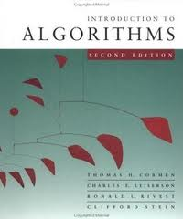
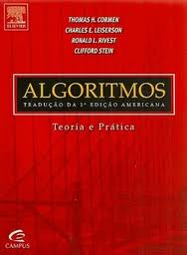
Bibliografia
[Cormen et al., 2009]
Introduction to Algorithms, 3rd edition.
Thomas H. Cormen, Charles E. Leiserson, Ronald L. Rivest, Clifford Stein.
2009, 1312 pp.
MIT Press, ISBN 9780262033848.
[Cormen et al., 2002]
Algoritmos: Teoria e Prática – Tradução da segunda edição em inglês.
Thomas H. Cormen, Charles E. Leiserson, Ronald L. Rivest, Clifford Stein.
2002, 936 pp.
Editora Campus, ISBN 8535209263.

Slide 7

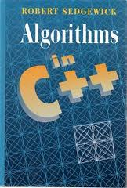
Bibliografia
BOAVENTURA NETTO, Paulo Oswaldo; JURKIEWICZ, Samuel.
Grafos: introdução e prática.
Editora Blucher. 2009. ISBN: 9788521204732.
[Sedgewick, 1992]
Algorithms in C++.
Robert Segdewick.
c1992, 656 pp.
Boston: Addison Wesley, ISBN 0201510596

Slide 8
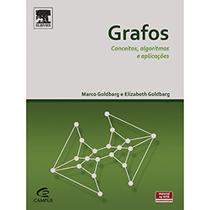
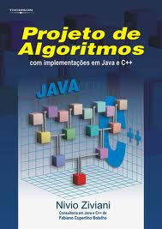
Bibliografia
Marco Goldbarg; Elizabeth Goldbarg. Grafos - conceitos , algoritmos e aplicações .
Campus. 2012.
[Ziviani, 2006]
Projeto de Algoritmos com Implementações em Java e C++.
Nivio Ziviani.
2006, 642 pp.
Editora Thomson, ISBN 8522105251.

Slide 9
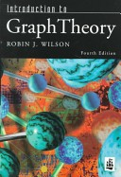
Bibliografia
Robin J. Wilson. Introduction to graph theory.
Longman, 1996

